Slide 1
Variable og lister

Slide 2
Indhold dagens modul
Lave en app med flere skærmbilleder/sider
Ændre udseende/egenskaber
Gemme/hente data i variable
Gemme/hente data i lister

Slide 3
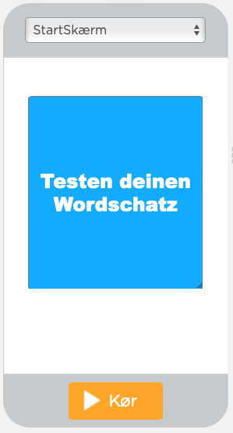
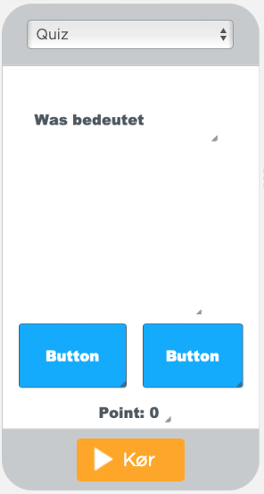
Hvad skal vi lave? – En App til at træne gloser

Slide 4
Opgave 1 – to skærme og skift mellem skærmene

Slide 5
Løsning opgave 1 – to skærme og skift mellem skærmene

Slide 6
Opgave 2 – Tilføje spørgsmål og svarmuligheder

Slide 7
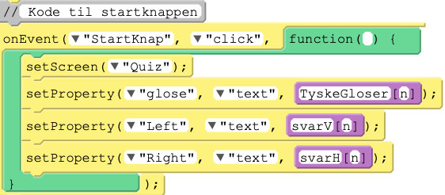
Løsning opgave 2 – brug af variablen n og lister

Slide 8
Variable
Bruges til at gemme data i
Man kan hente data fra en variable og bruge det i programmet
Variable kan fx være tal eller tekst - kaldes datatyper

Slide 9
Lister
Bruges til at gemme data – når man har flere af samme slags
Man kan hente data fra en liste og bruge det i programmet
Lister kan bruges til både datatyperne tal eller tekst

Slide 10
Opgave 3 – Check svar – lav en onEvent som checker svar

Slide 11
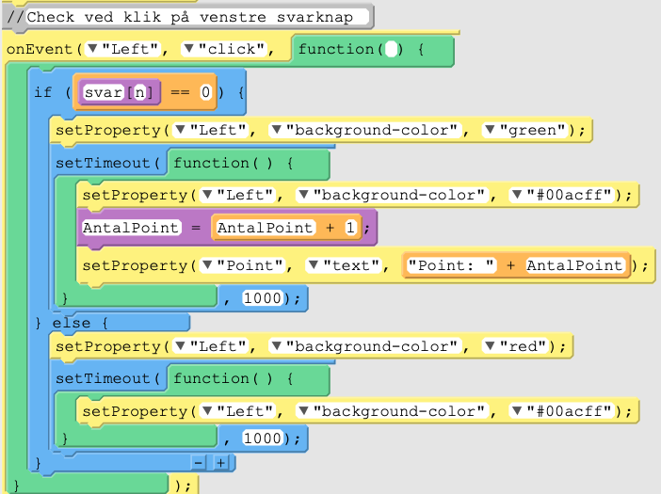
Løsning opgave 3 – Check svar – lav en onEvent som checker svar

Slide 12
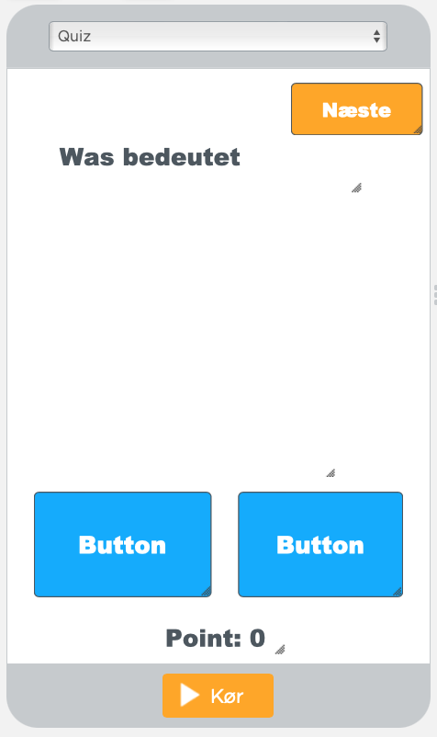
Opgave 4 – lave en knap til ”næste spørgsmål”

Slide 13
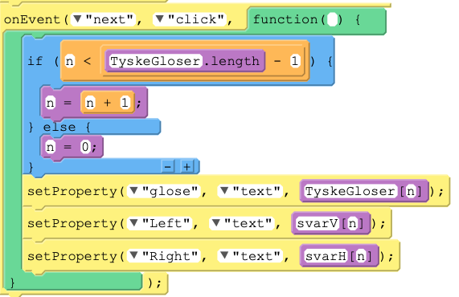
Løsning opgave 4 – lave en knap til ”næste spørgsmål”

Slide 14
Opgave 5 – Lad udvidelser til din app
Husk at teste undervejs

